Slide 1
PRESENTACION FINAL
PROYECTO ALKE WALLET
José Rivera

Slide 2

ASPECTOS TECNICOS
Tecnologías utilizadas:
Java, IntelliJ IDEA, Git
Características técnicas
Backend Java POO
Interfaces
Diagrama de clases
Pruebas unitarias

Slide 3

DESAFIOS
Diseñar una interfaz que proporcione una estructura básica para la implementación de menús interactivos.

Slide 4
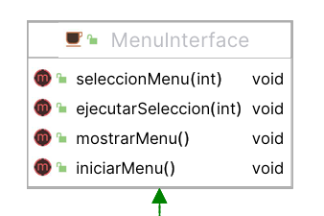
SOLUCIONES
Crear una interfaz con métodos para iniciar el menú, mostrar opciones disponibles, seleccionar una opción y ejecutar la correspondiente a la selección.

Slide 5

LOGROS
Al definir una interfaz como MenuInterface, se establece un conjunto de métodos que cualquier clase que la implemente deberá proporcionar. Esto permite una mayor flexibilidad en el diseño de la aplicación, ya que otras clases pueden heredar estos métodos y adaptarlos según sus necesidades específicas. Esto fomenta la reutilización del código y facilita la escalabilidad y mantenibilidad del sistema.

